Slide 1
Становление самодержавия Романовых

Slide 2
«Это был переход народа из одного возраста в другой, из древней истории в новую» С.М.Соловьёв

Slide 3
План урока 1. Ликвидация последствий Смуты. 2. От сословно - представительской к абсолютной монархии. 3. Церковный раскол. 4. Изменения в экономике. Новые явления в духовной жизни Российского общества.

Slide 4
Последствия Смуты и пути их решения

Slide 5
1. Династический кризис. | Укрепление династии Романовых. Патриарх Филарет.
2. Социальные конфликты. | Бывших «тушинцев» включили в состав вооружённых сил государства; казаков зачислили на государеву службу; прочие бунтовщики разгромлены.
3. Польско-шведская интервенция. | Столбовский (1617 г.) мир со Швецией и Деулинское (1618 г.) перемирие с Польшей.
4. Упадок и разорение страны. | Постепенное возрождение экономики.

Slide 6
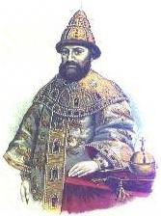
Царь Михаил Фёдорович 1613 – 1645 г.г.

Slide 7
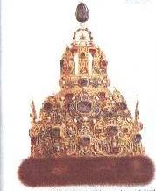
Царский венец (шапка) Михаила Фёдоровича

Slide 8
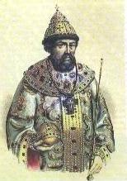
Царь Алексей Михайлович Тишайший 1645 – 1676 г.г.

Slide 9
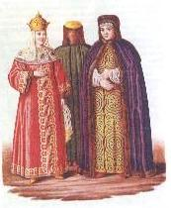
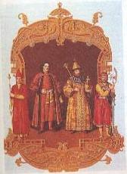

Slide 10
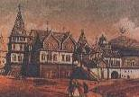

Slide 11
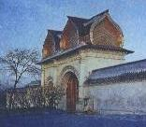

Slide 12
События правления 1649 г. – принятие Уложения (свода законов) 1666 г.г – начало реформы церкви (раскол) 1654 г.г присоединение Левобережной Украины

Slide 13
Бунташный век

Slide 14
«Соляной» бунт (1648 г.)

Slide 15
Причины 1. Истощение казны.

Slide 16
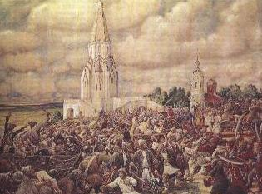
«Медный бунт» (1662 г.) Э.Лисснер. «Восстание в Коломенском»

Slide 17
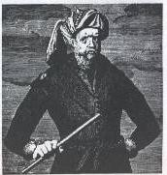
«Разинщина» 1670 – 1671 г.г.

Slide 18
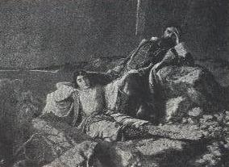
Разин и персидская княжна. П.Ф.Яковлев

Slide 19
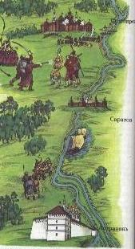

Slide 20
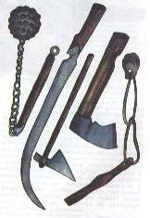
Оружие разинцев

Slide 21
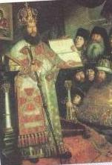
Патриарх Никон

Slide 22
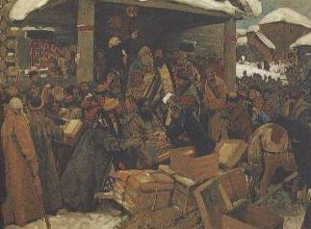
С.В. Иванов «Во времена раскола»

Slide 23
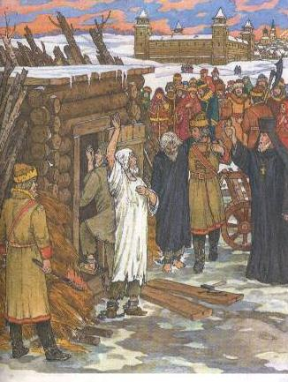
Сожжение староверов в Пустозёрске

Slide 24
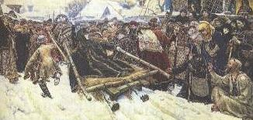
В.И. Суриков. «боярыня Морозова»

Slide 26
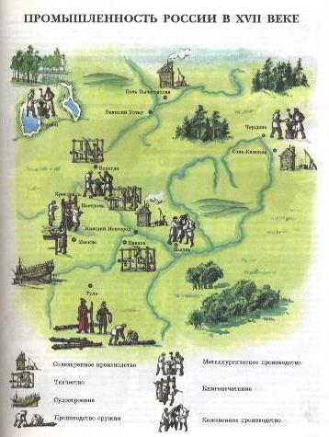

Slide 27
Автор презентации Гуля Наталья Владимировна

